Slide 1
Gestufte Hilfen
Merkmale und Funktion
Einsatzmöglichkeiten
Hinweise zur Ausgestaltung und zum Einsatz im Unterricht
ZPG Biologie 2013

Slide 2
Wo und warum könnten gestufte Hilfen im Unterricht sinnvoll sein?
  • Desiderat:
  kein kleinschrittiger fragend- entwickelnder Unterricht, sondern Unterricht, der mit...
  ...möglichst offenen Impulsen und/ oder komplexen Aufgaben eigenständige und kreative Lösungen anstößt
  • Dilemma: Heterogenität der Lerngruppe
  Nur die leistungsstarken gewinnen. Sie werden besser, die leistungsschwächeren werden abgehängt.
  • Gestufte Hilfen als ein Ausweg?

Slide 3
Gestufte Hilfen gibt es schon lange! (n. Zeck 1977)
Motivations-hilfen | Rückmeldungs-hilfen | Allgemein- strategische Hilfen | Inhaltsorien-tiere strategi-sche Hilfen | Inhaltliche Hilfen
Die Aufgabe ist nicht schwer. | Du bist auf einem guten Weg | Lies die Aufgabe nochmal genau durch. | Wende Deine Kenntnisse zur Geschwindigkeit an. | Denke an den Zusammenhang von Licht und Fotosynthese.
Du bekommst schnell Anhaltspunkte für die Lösung. | Du stehst kurz vor der Lösung | Schreib Dir die gegebenen Daten heraus. | Beachte Deinen Heftaufschrieb aus der Vorstunde | Denke an den Zusammenhang von Weg, Zeit und Geschwindigkeit
 |  | Versuche die gegebenen Daten in eine Zusammenhang zu bringen | Beachte besonders diesen Aspekt. Er ist der Schlüssel.

Slide 4
Gestufte Hilfen kommen vom Lehrer oder vom Papier
  • Gestufte Hilfen können nicht im Plenum, sondern nur während Gruppen- oder Partnerarbeitsphasen gezielt für „bedürftige“ SuS eingesetzt werden
  • Die Lehrkraft kann gezielt mit Hilfen ausgehend von motivationalen bis hin zu inhaltlichen Hilfen agieren.
  • ...aber er kann nicht überall sein
  • Tendenz seit einigen Jahren: allgemein- strategische, inhaltsorientierte strategische und inhaltliche Hilfen werden als „Hilfekärtchen“ verschriftlicht

Slide 5



Die Ideallösung?
benefit 2: Heterogenität wird gedämpft
Übungssituation mit komplexer Aufgabe
benefit 1: kognitive Aktivierung durch SuS nach Bedarf gesteuert
Ich halte mich zurück und agiere nur mit Motivations- und Rückmeldungshilfen!
  keine „harten“ empirischen Belege für Effekte
Hilfe 1
Hilfe 1
Hilfe 2
Wir haben‘s so geschafft
Wir haben‘s auch geschafft!
benefit 3: Selbstän-digkeit und kooperatives Lernen wird unterstützt
benefit 4: Komplexität und Ziel bleiben erhalten
Das Ziel
kann einheitlich bleiben

Slide 6
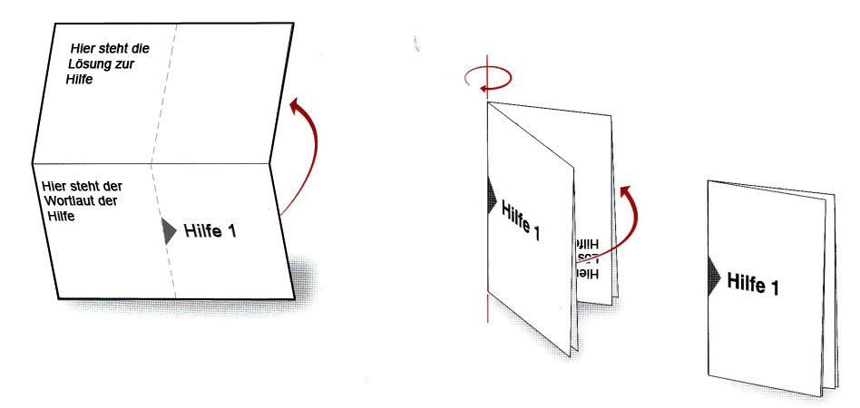
Vorgehen bei der Erstellung einer Hilfssequenz
  • Prüfen: liegt überhaupt eine geeignete Übungssituation vor?
  • Beim Ausformulieren von strategischen, strategisch- inhaltsorientierten und
  inhaltlichen Hilfen muss man einige
  Punkte beachten
  • Man muss die richtige Falttechnik finden

Slide 7
Prüfen: Liegt überhaupt eine geeignete Übungssituation vor?
  • geeignet für
  komplexe Aufgaben
  Aufgaben zur Anwendung von Gelerntem
  Typische Aufgaben zur Reorganisation oder Transfer von Wissen
  auch in Kombination mit Experimentierkompetenz (s. UE Fotosynthese)
  • wenig geeignet oder ungeeignet bei
  rein reproduktivem Üben
  bei prozess- oder ergebnisoffenen Aufgaben, da die Hilfen die möglichen „Verzweigungen“ in den Lösungswegen der SuS nicht abbilden können
  bei Neuerarbeitungen

Slide 8
Beim Ausformulieren von Hilfen muss man einige wichtige Punkte beachten
  • Die ersten Hilfen sollen strategische Hilfen sein
  • Hilfen sind Impulse, die die vergeblich suchenden Lernenden, auf die Spur setzen. Ziel der Hilfe ist die gezielte oder gerichtete kognitive Aktivierung.
  • 3 sind genug; maximal 4-6
  • Hilfen aktivieren Vorwissen
  • Hilfen unterstützen die sachbezogene Kommunikation zwischen SuS
  • Hilfen können mit oder ohne Lösung ausformuliert sein
  • keine Rückkehr zum fragend- entwickelnden Verfahren „durch die Hintertür“

Slide 9
Beispielformulierungen für strategische Hilfen
  • Sicherstellen, dass die Aufgabe verstanden worden ist: „Formuliere die Aufgabe in eigenen Worten!“
  • Fokus herstellen: „Versuche die wichtigen von den unwichtigen Informationen zu trennen!“ „Schreib Dir die gegebenen Daten heraus “
  • „Versuche die gegebenen Daten in eine Zusammenhang zu bringen“
  • Operationalisieren!
Hilfe 1

Slide 10
Beispielformulierungen für strategisch-inhaltsorientierte Hilfen
  • „Beziehe Deinen Heftaufschrieb (aus der Vorstunde) ein“
  • „Beziehe Deine Kenntnisse zu dem Thema ein. Versuche daraus Schlussfolgerungen zu ziehen“
  • „Beachte besonders diesen Aspekt. Er ist der Schlüssel“
  • Analogbeispiel geben: „Heizkörper haben viele „Rippen“. Prüfe, ob es Parallelen zum vorliegenden Beispiel gibt.“
  • „Gegenimpuls“ setzen: „Jan behauptet: In Gewächshäusern werden die Pflanzen in Kühlräume gestellt, weil sie dort besser wachsen. Prüfe, ob das mit den gegebenen Daten
  in Einklang steht. Finde eigene Zusammenhänge“
Hilfe 2

Slide 11
Beispielformulierungen für inhaltliche Hilfen
  • „Beachte den Zusammenhang von Licht und Fotosynthese“
  • „Beachte den folgenden Zusammenhang: Bei höherer Temperatur laufen Prozesse in der Zelle schneller ab“
Hilfe 3

Slide 12


Wo befinden sich die Hilfen?
an einer zentralen Stelle, z.B. am Lehrertisch
Besser aber an den Schülertischen. Vor allem bei großen Klassen und kleinen Arbeitsgruppen entsteht zuviel Unruhe, wenn die Hilfen nur zentral zugänglich sind
Besser aber an den Schülertischen. Vor allem bei großen Klassen und kleinen Arbeitsgruppen entsteht zuviel Unruhe, wenn die Hilfen nur zentral zugänglich sind

Slide 13
Die Falttechnik: Variante 1 (s. auch ZPG II)
Hier steht ein Lösungstext oder Hinweistext
Hier wird die Frage/ Denkanstoß ausformuliert | Nummer der Hilfe hier eintragen , z.B. Hilfe 1 (von 4)
1. Falzlinie
2. Falzlinie
nach KMK-Projekt „for.mat“

Slide 14
Die Falttechnik: Variante 1 (s. auch ZPG II)
nach KMK-Projekt „for.mat“; nach Mogge & Stäudel 2008

Slide 15
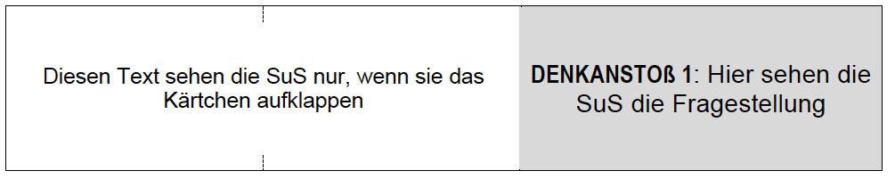
Die Falttechnik: Variante 2
Denkanstoß 1:
Hier steht der Aufgabentext (Wiederholung der Formulierung vom AB)
Hier ist Denkanstoß 1 ausformuliert. Die SuS sehen das, wenn sie das Kärtchen aufklappen
Denkanstoß 2:
Hier steht der Aufgabentext (Wiederholung der Formulierung vom AB)
Denkanstoß 2 klappen die SuS nur auf, wenn ihnen Denkanstoß 1 nicht weiterhilft
...u.s.w. Vorteil: Alle Denkanstöße hängen auf einem Blatt zusammen. Ein Durch-einander von Zetteln entsteht nicht. Geringer Kopieraufwand
Denkanstoß 3:
Hier steht der Aufgabentext (Wiederholung der Formulierung vom AB)

Slide 16
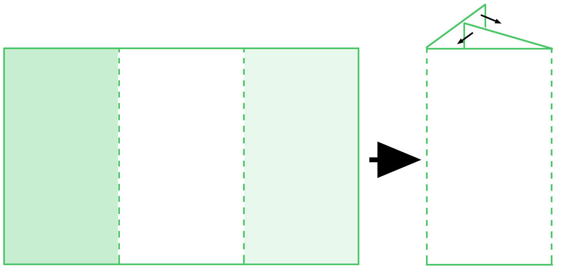
Die Falttechnik: Variante 3
Hier ist der Hilfetext ausformuliert
Hier finden SuS eine Lösung zum Hilfetext
Hilfe 1

Slide 17
Und trotzdem funktionieren sie nicht immer!
Anfangsprobleme mit gestuften Lernhilfen.
• Den SuS ist nicht klar, dass sie die Hilfen der Reihe nach benutzen
sollen.
• Die SuS schauen gleich alle Hilfen auf einmal an oder nutzen sie gar
nicht.
• „Hilfe“ klingt negativ für SuS
Tipps bei der Einführung von gestuften Lernhilfen.
• Ab Klasse 5 kontinuierlich; Zeit einplanen
• Die Methode sollte an relativ einfachen Beispielen eingeführt
werden.
• Den „fertigen“ Gruppen die Hilfen nachträglich um Anschauen
geben: „Prüft, ob ihr die darin genannten Tipps berücksichtigt habt“
• Statt „Hilfe“ vielleicht besser „Denkanstoß“ oder „Impuls“

Slide 18
Literatur:
Lernhilfen im naturwissenschaftlichen Unterricht, in: Becker, G. u. a.: Friedrich Jahresheft 2006, S. 84–88
Mogge S, Stäudel L. 2008. Aufgaben mit gestuften Hilfen für den Biologieunterricht. Friedrich Verlag. Seelze. 72 S.
KMK-Projekt "Bereitstellung von Fortbildungskonzeptionen und -materialien zur kompetenz- bzw. standardbasierten Unterrichtsentwicklung. www.kmk-format.de Zugriff 10/2013
Zeck F. 1977. Grundkurs Mathematikdidaktik. Weinheim u. Basel

